Slide 1
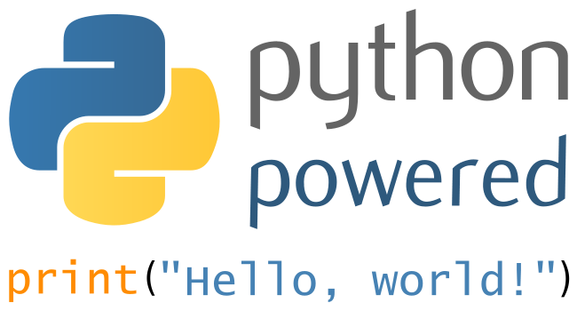
Premenné, vstup, výstup
Programovanie v jazyku Python

Slide 2
Ciele hodiny
Poznať pojmy:
premenná, priradenie hodnoty premennej
používateľský vstup (input)
programový výstup (print)
Načítať hodnotu do premennej
Používať premenné v aritmetických výrazoch
Vypísať hodnotu premennej

Slide 3
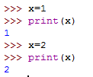
Premenná / Variable
Slúži na zapamätanie hodnôt a prácu s nimi:

Slide 4

Pravidlá pre názvy premenných
1. Začína písmenom alebo podčiarkovníkom _
2. Pozostáva z písmen, číslic a podčiarkovníkov _
3. Záleží na veľkosti písmen (názov je „Case Sensitive“)

Slide 5
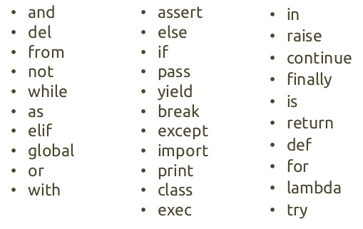
Rezervované slová / Keywords
Nemožno ich použiť pre názvy premenných
Odpovedajú základným konštrukciám jazyka

Slide 6
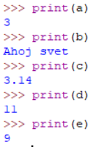
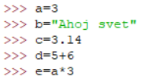
Nastavenie hodnoty premennej / Assignment
Priraďovací príkaz
Zapisuje sa pomocou operátora priradenia (=)
Odpovedá operátoru (←), ktorý sme používali pri vývojových diagramoch

Slide 7

Používateľský vstup / Input
Načítanie hodnoty premennej od používateľa (z klávesnice)

Slide 8
Úlohy
Vypracujte všetky úlohy v priloženom pracovnom liste

Slide 9


